Slide 1
Übersicht
Jan Klemkow
Benjamin Frankze

Slide 2
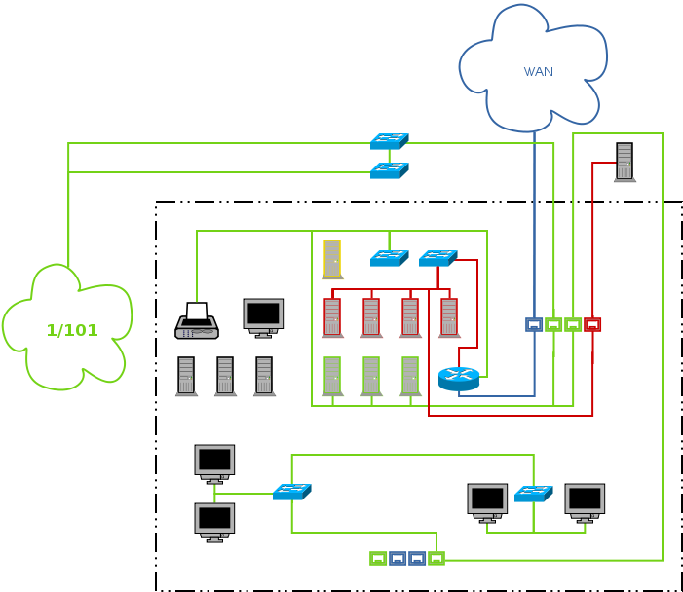
Altes - Netzwerk

Slide 3
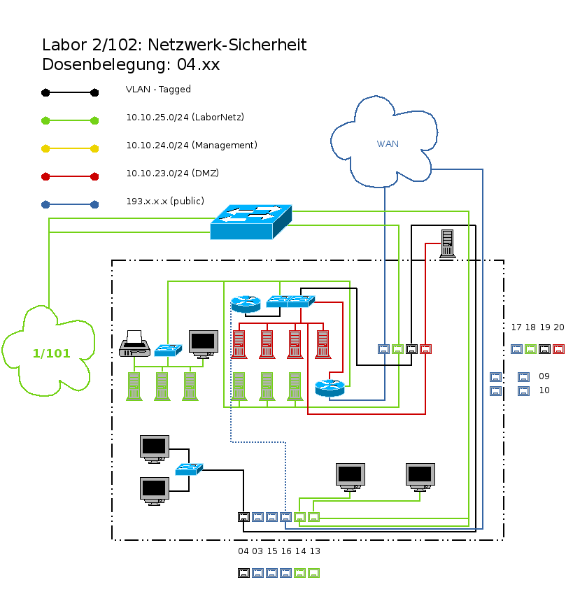
Neues - Netzwerk

Slide 4
Firewall
Cypher
Dateibasiert
Flexibel
Bash-script
Agent
Grafisch
Webinterface
      Teilweise eingeschränkt
Dateibasiert möglich

Slide 5
Cypher
#!/usr/bin/python
import os
# Define hosts here:
smith = ["10.10.23.2", "193.175.118.46", [22, 80, 443]]
moe = ["10.10.23.3", "193.175.118.38", [80, 25, 443]]
barney = ["10.10.23.4", "193.175.118.39", [22, 80, 443]]
apu = ["10.10.23.5", "193.175.118.12", [22, 80, 12345]]
athos = ["10.10.23.6", "193.175.118.13", [22, 80]]
# ivr = ["10.10.23.7", "", []] # interactive-voice-response
# management-pc = ["192.168.0.2", "193.175.118.48", [22, 4690]]
host_list = [smith, barney, apu, moe]
os.system("iptables -t nat -F")
# NAT for Pool
os.system("iptables -t nat -A POSTROUTING -o eth0 -j MASQUERADE")
for host in host_list:
for port in host[2]:
command="iptables -t nat -A PREROUTING -p tcp" + \
"--destination " + str(host[1]) + \
" --dport " + str(port) + \
" -j DNAT --to " + str(host[0])
print command
os.system(command)
os.system("iptables-save > /etc/iptables.rules")

Slide 6
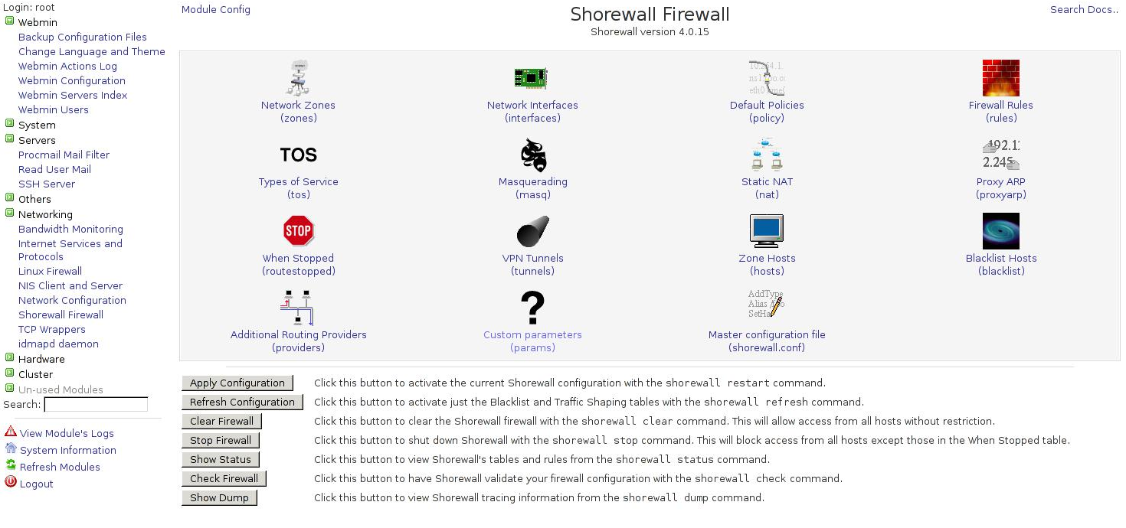
Agent

Slide 7
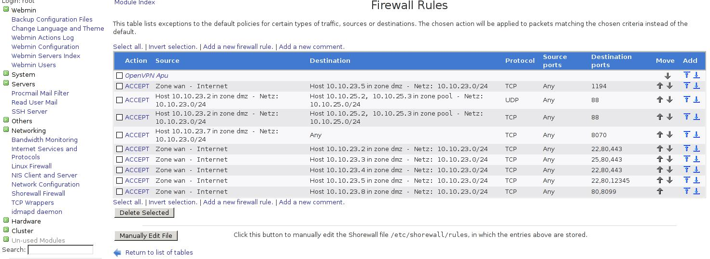
Agent (2)

Slide 8
19 zoll Serverschrank
Gebraucht: Rechenzentrum
Getauscht: Klein gegen Groß mit Haus 16
Neu: Schallisoliert?!

Slide 9
19“ Serverschrank (Neu)
Schrank: ca. 600€ - 1.200€
19“ ATX-Gehäuse: 110€ - 300€
KVM-Switch/-Kabel

Slide 10
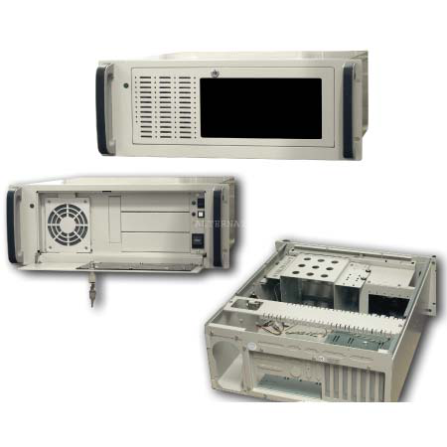
19“ ATX-Gehäuse
ca. 110€
4 HE

Slide 11
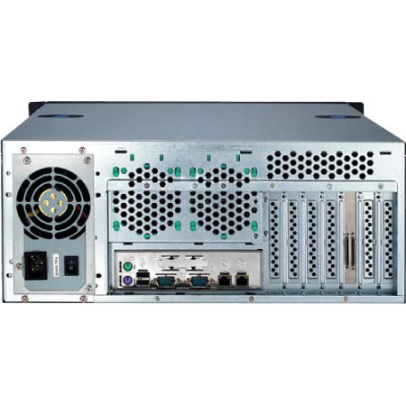
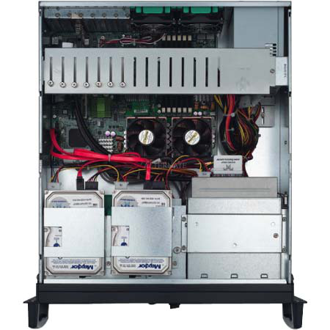
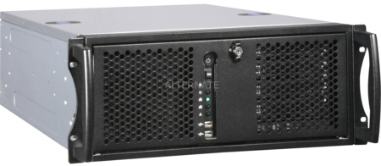
19“ ATX-Gehäuse
ca. 200€
4 HE

Slide 12
19“ Server 2HE - 1HE
X86 / AMD64: 500 € - 1.200 €
Sparc: 1000 € - 1600 €
PowerPC: ?

Slide 13
SMS-Gateway
Einsatz:
  Monitor-Server
  (Webinterface)
Software:
  gnokii
  scriptbar
Hardware:
  Handy: ca. 40€
  Kabel: ca. 5€

Slide 14
TODO
Raum 2/101 und 2/102 trennen
VPN
Externer Monitor-Server (Rechenzentrum)
Neuer DC mit Windows 2008 / (Linux)
SSL Zertifikate für alle Dienste

